Slide 1
T.C.
KASTAMONU ÜNİVERSİTESİ
TAŞKÖPRÜ MYO
BİLGİSAYAR PROGRAMCILIĞI
Yazılım Kalite ve Test Teknikleri
03. Bölüm
Öğr. Gör. Sevdanur GENÇ
sgenc@kastamonu.edu.tr
Kastamonu, 2021

Slide 2

Ajanda
Java ile Unit Test Yazmak (Birim Test)
  Unit Test Nedir?
  Unit Test Yazma Kuralları Nelerdir?
  Unit Test İsimlendirme Örnekleri
  Java Unit Test Framework’leri
  JUnit Yaşam Döngüsü
  Assertions Kullanımı – Metotlar
  JUnit SampleTest01

Slide 3
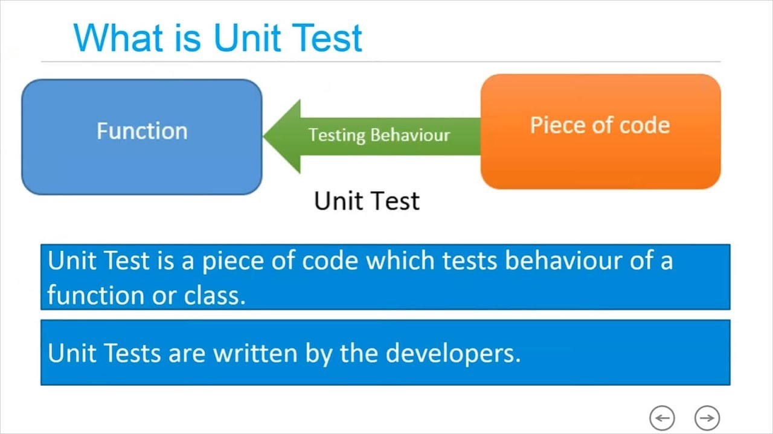
Java ile Unit Test Yazmak (Birim Test)

Slide 4
Unit Test Nedir?
Yazılımın en küçük parçasının davranışlarını kontrol etmeye birim test denir.
En küçük parçadan kasıt, bir sınıf veya o sınıfın herhangi bir metodu olabilir. Her parça birbirinden bağımsız, izole bir şekilde test edilir. Birim testler yazılımcı tarafından yazılır. Faydalarını şöyle maddeleyebiliriz:
  Daha hızlı yazılım geliştirmeyi sağlar.
  Çok daha az hata içeren bir koda sahip oluruz.
  Kodun çalıştırılabilir örnek dokümanını oluşturmuş oluruz (Teste bakarak kodun ne iş yaptığı, daha kolay anlaşılır).
  Daha iyi tasarıma sahip, kod kalitesi yüksek bir çalışma gerçekleştiririz.
  Hataların daha kolay bulunup düzeltilmesini sağlarız.
  Kullanıcı bakış açısından yazılan, daha kolay anlaşılabilen bir koda sahip oluruz.
  Basit, gereksiz kompleks yapı içermeyen koda sahip oluruz.
  Kodu yeniden düzenlemek daha kolaydır.
Birim testler tüm hataları ortaya çıkarmaz yani kullanım amacı hata bulmak değildir. Çünkü her parça izole şekilde test edilir. Dolayısıyla entegrasyon test aşamasında (birden çok birim test vb. içeren bir parçanın baştan sona test edilmesi) ne gibi bir problemle karşılaşacağımız bilinemez. Yani herhangi bir metodun birim testini geçmesiyle, 10 tane metodun birbiriyle entegre şekilde dosdoğru çalışacağı garanti edilemez.

Slide 5
Unit Test Yazma Kuralları Nelerdir?
Her birim test metodunun içinde, tek bir metot test edilmeli.
Her birim testin, kendine ait bir senaryosu olmalı. Birbiri ardına senaryolar yazdığımız durumda, ilk test patlarsa diğerlerine hiç geçilmeyecektir. Her senaryo için yeni test metodu yazılmalı.
Her birim testin içeriği, belli adımlara göre ilerlemelidir. Bunun için //Given → //When // → //Then standardını takip etmek uygundur.
  Given aşamasında elimizde olmasını istediğimiz, kullanacağımız değişkenleri oluştururuz. Yani test edeceğimiz nesneyi yapılandırırız.
  When aşamasında, Given aşamasında elde edilen değerlerle şu işlemi yapmak istiyorum deriz.
  Then aşamasında beklediğimiz sonucu belirtiriz.
Test metot ismi, test edilen senaryoyu yansıtabilmeli.
Test edilen her parça, diğerlerinden bağımsız olmalı. Yani başka bir parçaya ihtiyaç duymadan testini gerçekleştirebilmelidir. Bunun için mock veya stub kullanılabilir. Örneğin bir service sınıfında repository sınıfını kullanarak işlem yapıyorsak; service sınıfının testinde, repository nesnesine de bağımlılık duyulacaktır. Bu istenmeyen bir durumdur.
  Mock: Bir çeşit proxy veya sahte bir nesne olarak düşünülebilir. Orijinal nesne gibi davranır. İçi boştur ve isteğimiz doğrultusunda hareket eder. Kullanmak için, Mockito.mock(ClassAdı.class) metodu kullanılır. Stub kullanımından daha çok tercih edilir.
  Stub: Orijinal classı extend ederek, sadece test etmek amacıyla oluşturabileceğimiz sınıflara verilen isimdir. Çok tercih edilen bir yöntem değildir. Çünkü ekstradan sınıf ve kod ekleme zahmeti gerekiyor.
Her test metodu, diğer test metotlarından bağımsız şekilde çalışabilmelidir. Bir test metodundan, diğer bir test metodu çağrılmamalıdır.
Birim test tamamen development sürecini ve sonrasını kolaylaştırmak için vardır. Eğer bir birim test; çalışma zamanı, kod karmaşıklığı, anlaşılamazlık, farklı durumlarda farklı sonuçlar verme gibi problemler yaratıyorsa, yazılan test kesinlikle problemlidir.

Slide 6
Unit Test İsimlendirme Örnekleri
testÖzellikİsmi → Örn: testPozitifSayılarıToplayıncaPozitifÇıkar
özellikİsmi → Örn: pozitifSayılarıToplayıncaPozitifÇıkar
should_BeklenenDavranış_When_Koşul → Örn: should_PozitifSayıÇıkar_When_PozitifSayıVerilirse
when_Koşul_Expect_BeklenenDavranış → Örn: when_PozitifSayıVerilirse_Expect_PozitifSayıÇıkar
given_ÖnHazırlık_When_Koşul_Then_BeklenenDavranış → Örn: given_BirHesapMakinesi_When_PozitifSayıVerilirse_Then_SonuçPozitifSayıdır
method_Senaryo_Sonuç → Örn: topla_PozitifSayılar_Pozitif
method_Sonuç_Senaryo →Örn: topla_Pozitif_PozitifSayılar

Slide 7
Java Unit Test Framework’leri
JUnit
Hamcrest
AssertJ
Mockito

Slide 8
JUnit Yaşam Döngüsü
JUnit, her test sınıfını belirli aşamalarla test eder.
Bu aşamalar şunlardır:
@BeforeClass: Test başladıktan sonra ilk olarak bu anotasyon (kod parçalarına dipnot eklemek) ile işaretlenen metot çağrılmaktadır. Bir sınıfta ne kadar metot olursa olsun bu anotasyonla işaretlenen metot, her sınıf için sadece bir kere çağrılır. Bu anotasyonun icra edilmesinden sonra, @Test anotasyonuyla işaretli metot artık çalışabilir durumdadır. Bu anotasyonun kullanıldığı metot, static tanımlanmalıdır aksi durumda test hata verecektir.
@Before: @Test anotasyonundan önce icra edilir. Bu notasyonla işaretlenen metot, tüm test metotları için başlangıçta bir kere çalıştırılır. Yani hangi test metodunu test edersek edelim, bu anotasyonla işaretli metot bir kere çalışacaktır. Bir sınıfta 10 tane test metodum varsa ve hepsini tek seferde çalıştırıyorsak, bu metot 10 kere çağrılıp kullanılacaktır.
@Test: Asıl test etmek istenen metot, bu anotasyonla işaretli olan metottur.
@After:@Test anotasyonundan sonra icra edilir. Bu anotasyonla işaretlenen metot, tüm test metotlarının çalışmasının ardından bir kere çalıştırılır. @Before anotasyonunun tam tersidir.
@AfterClass: Tüm test metotlarının çalışıp görevlerini bitirdikten sonra, çalışması istenen metot bu anotasyonla işaretlenir. Yani en sonda bir kere çalıştırılması istenen metot olacaktır. Bu anotasyonun kullanıldığı metot, static tanımlanmalıdır aksi durumda test hata verecektir.

Slide 9
Assertions Kullanımı - Metotlar
Assertion’lar sonucun doğru olup olmadığını test etmek için kullanılır. Metotları şöyledir:
assertEquals(expected, actual): Herhangi bir nesne için beklenen değer ve gerçekte var olan değerin eşitliğine bakılır. Bu metotta önemli olan nokta, eğer metot içine verilen nesnede equals metodu override edilmemişse, referans eşitliği kontrolü yapar! Yani değerler eşit bile olsa iki nesnenin referansı farklı olduğu için test sonucu failed olacaktır. Bu duruma düşmemek için assertEquals() metoduna vereceğimiz nesnede equals() metodu override edilmelidir.
assertSame(expected, actual): İşlev olarak assertEquals() metoduyla aynıdır. Bu sınıfın farkı, nesnede equals() metodu override edilmiş bile olsa, iki nesnenin referans eşitliğine bakar. Eğer nesne tam anlamıyla aynı nesneyse, aynı referans adreslerine sahipse test passed olacaktır.
assertNull(object): Verilen objenin null olup olmadığına bakar, null ise test passed (başarılı test) olacaktır.
assertNotNull(object): Verilen objenin null olup olmadığına bakar, null değilse test passed (başarılı test) olacaktır.
assertTrue(condition): İçine verilen şartın doğruluğunu test eder. Verilen şart true ise test passed (başarılı test) olacaktır.
assertFalse(condition): İçine verilen şartın doğruluğunu test eder. Verilen şart false ise test passed (başarılı test) olacaktır.
assertArrayEquals(array1, array2): Verilen iki arrayın değer olarak eşitliğine bakar. Referans kontrolü yapmaksızın sadece değerlere bakarak bir sonuç döner. Diziler aynı değere sahipse test passed olacaktır.
Tüm bu metotlar için, birinci parametre olarak hata durumunda dönmek istediğimiz mesajı “String” tipte verebiliriz. Örneğin assertSame() metodu için kullanırsak: assertSame(“These objects are not same!”, expected, actual);

Slide 10
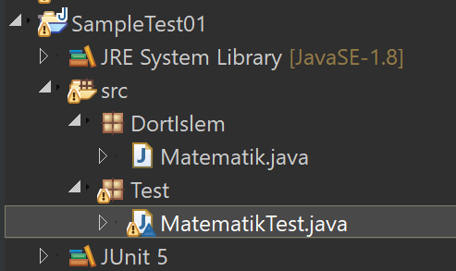
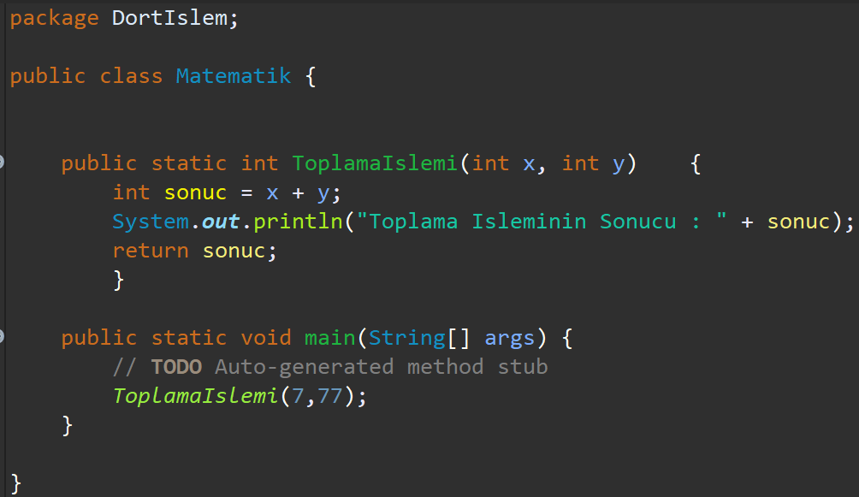
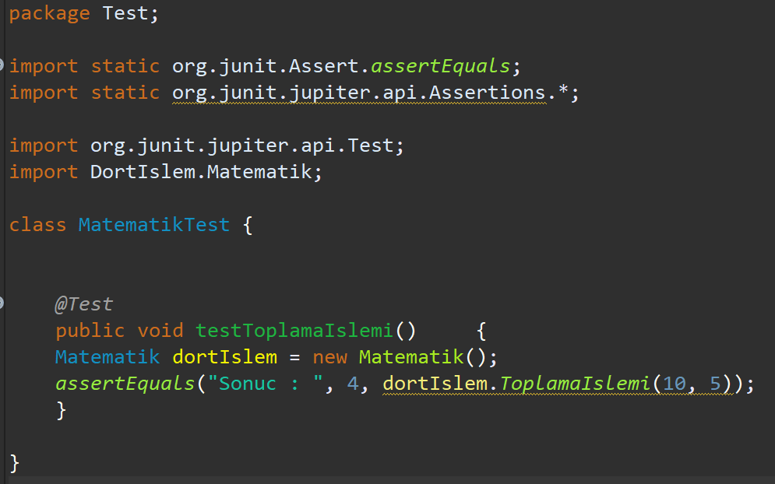
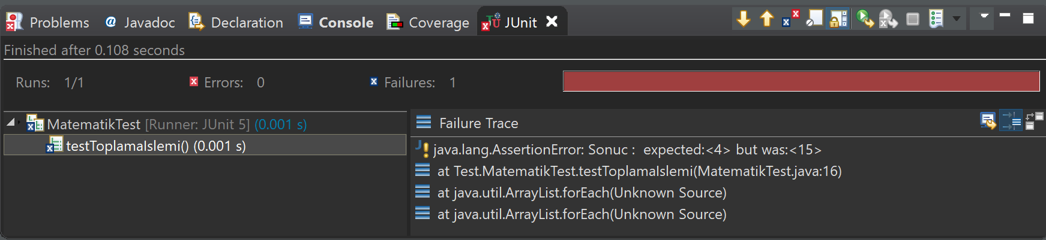
JUnit SampleTest01
Notes:
package DortIslem;
public class Matematik {
public static int ToplamaIslemi(int x, int y) {
int sonuc = x + y;
System.out.println("Toplama Isleminin Sonucu : " + sonuc);
return sonuc;
}
public static void main(String[] args) {
// TODO Auto-generated method stub
ToplamaIslemi(7,77);
}
}
package Test;
import static org.junit.Assert.assertEquals;
import static org.junit.jupiter.api.Assertions.*;
import org.junit.jupiter.api.Test;
import DortIslem.Matematik;
class MatematikTest {
@Test
public void testToplamaIslemi() {
Matematik dortIslem = new Matematik();
assertEquals("Sonuc : ", 4, dortIslem.ToplamaIslemi(10, 5));
}
}

Slide 11
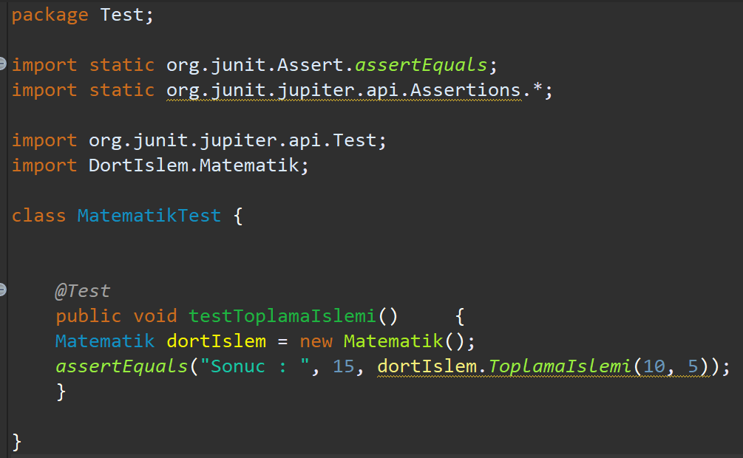
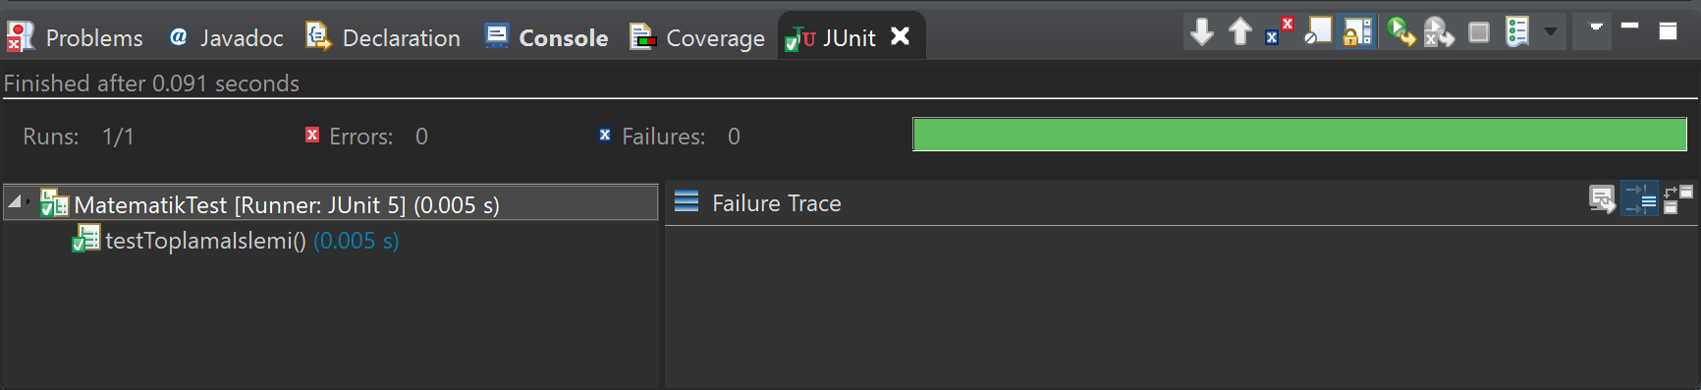
JUnit SampleTest01

Slide 12
Keyifli Çalışmalar...
https://github.com/SevdanurGENC/Software-Testing-Lecture-Notes

